Slide 1
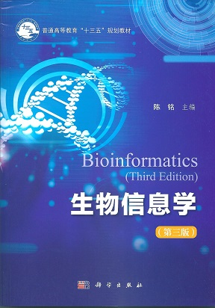
非编码RNA
普通高等教育
“十三五”规划教材
生物信息学
Bioinformatics
01/29, 2019
邵朝纲、陈铭

Slide 2
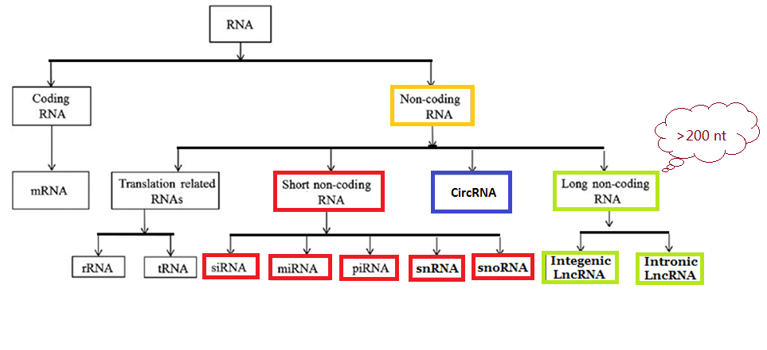
1.细胞内的RNA类群
Ming Chen’s Group of Bioinformatics
@College of Life Science, Zhejiang University
非编码RNA的分类
1.形状和长短 ：环状RNA，线性RNA（短非编码RNA和长非编码RNA）
2.细胞内的分布：核仁小RNA，核小RNA，细胞质小RNA，Cajal小体
3. 功能和表达特征：看家ncRNA, 调节ncRNA, 看家和调节ncRNA

Slide 3
2. 非编码RNA的识别
Ming Chen’s Group of Bioinformatics
@College of Life Science, Zhejiang University
理论预测
已知ncRNA 提取特征，进行搜索
snoScan, snoGPS, tRNAScan, mirScan, RNAz, RNAmotif 等软件
实验检测
构建ncRNA的cDNA文库，克隆测序
分离纯化ncRNA直接测序
全基因组tiling array芯片技术

Slide 4
3.非编码RNA的功能预测
Ming Chen’s Group of Bioinformatics
@College of Life Science, Zhejiang University
通过互作、共表达、共定位
获得ncRNA相关的一组基因和其它互作因子（miRNA等）
功能富集
收集功能注释数据和相关性数据
建立编码-非编码网络，划分功能模块
赋予模块内ncRNA 功能
基于ncRNA 序列，预测与其他RNA或蛋白的结合
根据已知因子，推测ncRNA 功能
相关预测平台：noncode, ChIPBase, starBase, LncRNADisease, DIANA-LncBase等

Slide 5
4.非编码RNA的编码潜能
Ming Chen’s Group of Bioinformatics
@College of Life Science, Zhejiang University
lncRNA
2015年，发现骨骼肌特异表达lncRNA 编码46氨基酸的微肽（MLN）
2016年，发现另LncRNA ,编码微肽DWORF,可增强ATP酶SERCA活性。
circRNA
Circ-ZNF609编码蛋白，参与肌肉发生
果蝇大脑中也发现大量circRNA编码蛋白质或多肽
常规ORF预测方法和标准实验方法容易忽略小于100氨基酸的微肽
核糖体测序（Ribo-seq）技术发现越来越多的ncRNA具有编码潜力
mRNA与ncRNA界限变得模糊，可能需要重新定义。

Slide 6
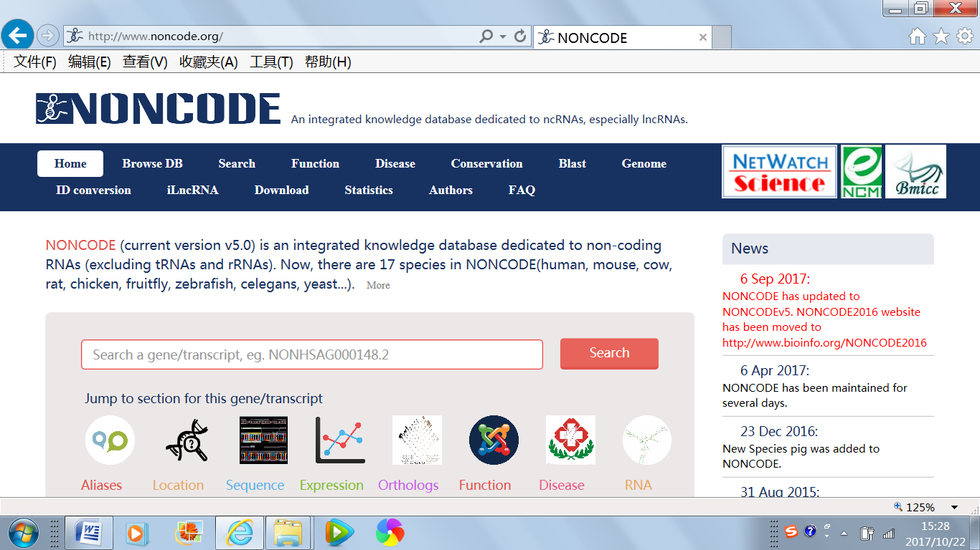
5. 非编码RNA的注释
Ming Chen’s Group of Bioinformatics
@College of Life Science, Zhejiang University
NONCODE数据库：http://www.noncode.org/
17个物种ncRNA信息（人、小鼠、牛、大鼠、鸡、果蝇、斑马鱼、线虫、酵母、拟南芥、黑猩猩等）
ncRNA 定位、序列、表达谱、外泌体表达谱、保守信息、功能预测、疾病关联、RNA结构，以及Blast分析和LncRNA鉴定

Slide 7
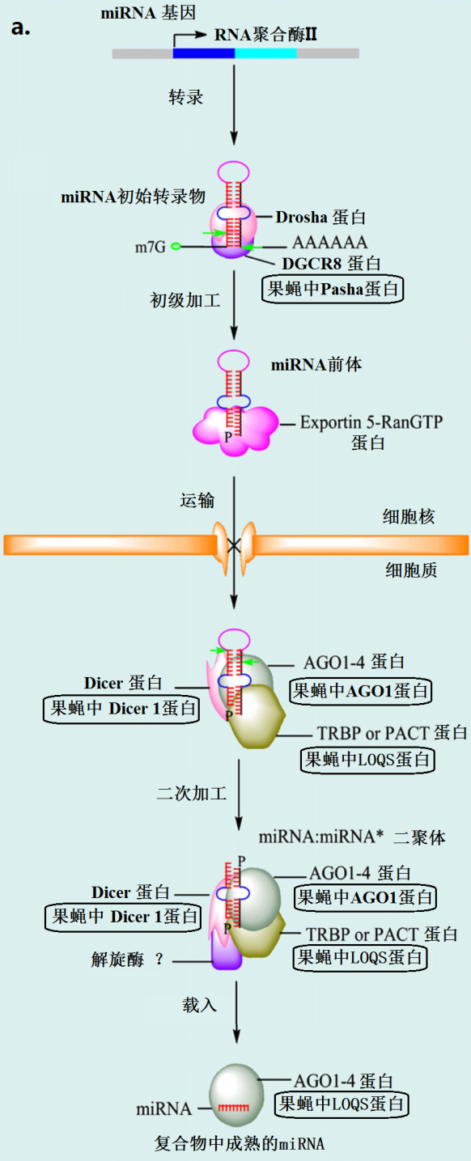
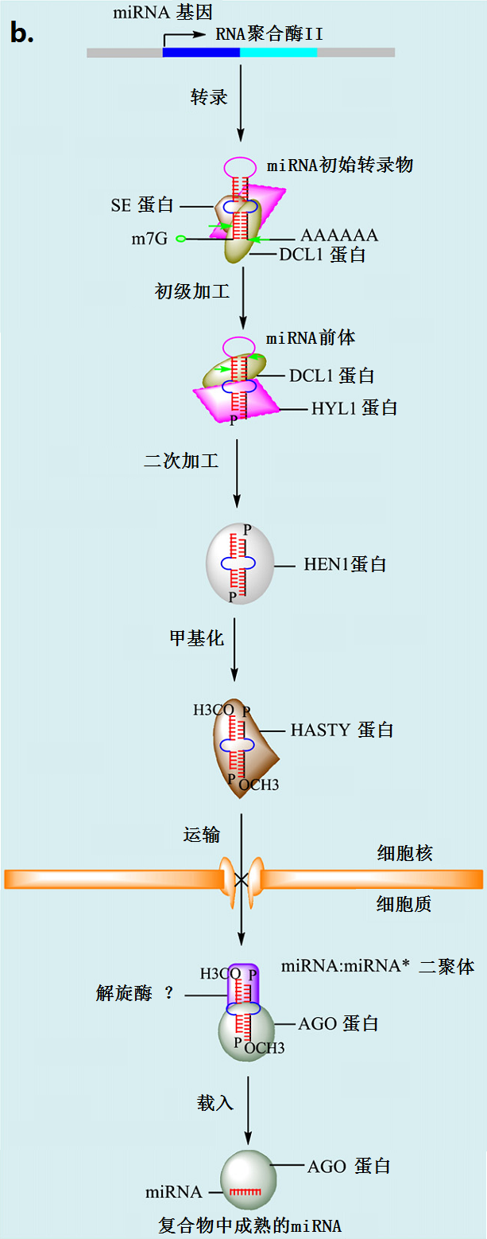
6. 1 miRNA
Ming Chen’s Group of Bioinformatics
@College of Life Science, Zhejiang University
（1）内源性21-25 nt 小RNA
（2）前体具有发夹结构
（3）通过与Ago蛋白结合，特异性调控基因的表达。
（4）动物（a）和植物（b）miRNA的生物合成路径
（5）植物中， miRNA与靶基因互补性高，指导AGO蛋白切割靶基因mRNA；动物中互补性低，主要引起靶基因mRNA翻译抑制。
（6）一个miRNA可以调控多个靶基因，一个基因也可以被多个miRNA调控。

Slide 8
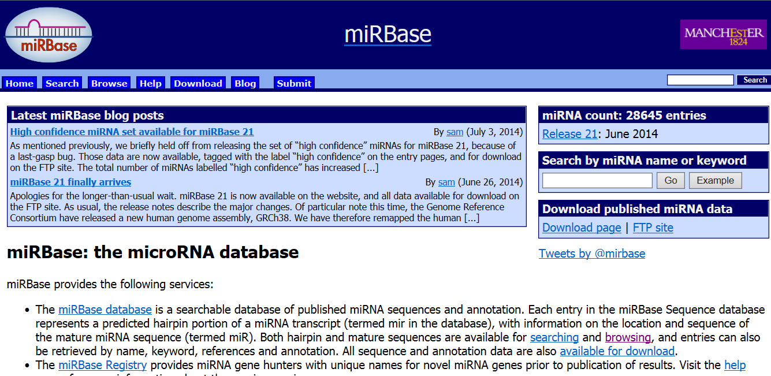
6.2 miRNA的生物信息学分析方法
Ming Chen’s Group of Bioinformatics
@College of Life Science, Zhejiang University
（1）获取miRNA 的序列信息：
miRNA 权威数据库：miRBase (http://www.mirbase.org/）
21.0版，涵盖223物种，包含28645条miRNA发夹前体，35828条成熟miRNA。

Slide 9
(2) miRNA 新基因的预测和鉴定
Ming Chen’s Group of Bioinformatics
@College of Life Science, Zhejiang University
前体具有典型的发夹结构
能找到miRNA/miRNA*二聚中间体
在AGO蛋白中富集
Dicer 或DCL1酶加工依赖性

Slide 10
(3) miRNA 靶基因的预测和鉴定
Ming Chen’s Group of Bioinformatics
@College of Life Science, Zhejiang University
种子序列的互补性
序列保守性
热动力学因素
位点的可结合性
UTR碱基分布
miRNA与靶基因组织分布的相关性

Slide 11
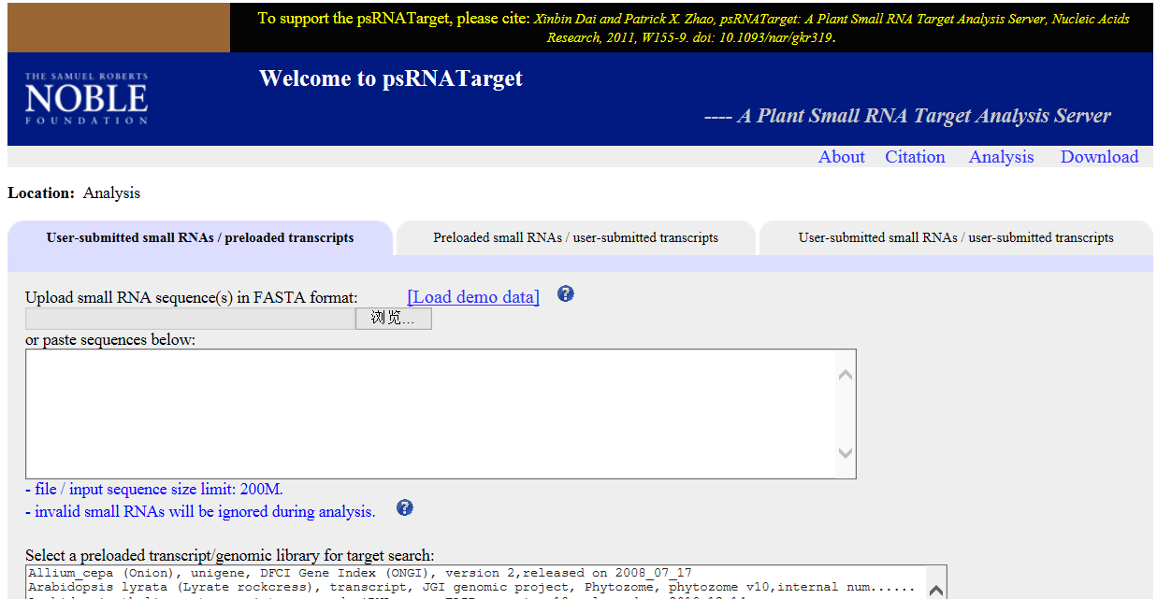
植物miRNA靶基因的预测工具
Ming Chen’s Group of Bioinformatics
@College of Life Science, Zhejiang University
miRU和改进版psRNATarget（http://plantgrn.noble.org/psRNATarget/）

Slide 12
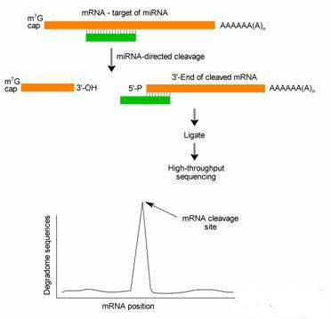
植物中基于降解组的miRNA靶基因的鉴定
Ming Chen’s Group of Bioinformatics
@College of Life Science, Zhejiang University
（miRNA 结合到靶基因上，在结合位点中间切割靶基因，该切割峰可被降解组探测到）
miRNA
psRNATaget prediction
Target candidates
target-plot (degradome)
Targets

Slide 13
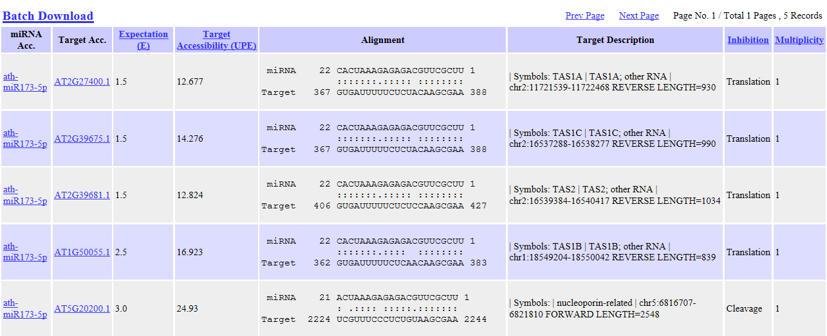
拟南芥ath-miR173-5p 靶基因鉴定示例
Ming Chen’s Group of Bioinformatics
@College of Life Science, Zhejiang University
从miRBase下载ath-miR173-5p序列（UUCGCUUGCAGAGAGAAAUCAC）
psRNATarget预测靶基因（5个）

Slide 14
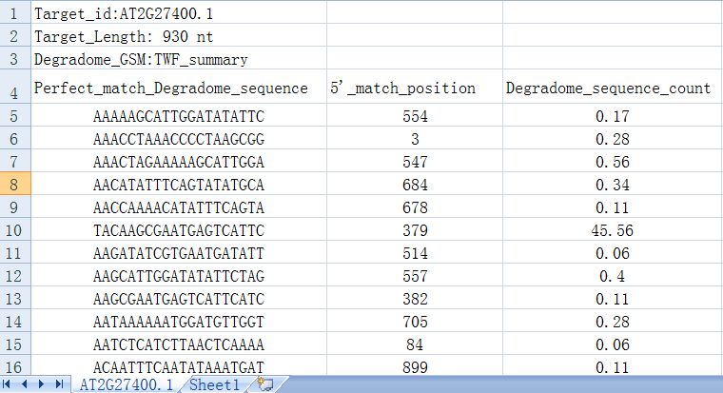
拟南芥ath-miR173-5p 靶基因鉴定示例
Ming Chen’s Group of Bioinformatics
@College of Life Science, Zhejiang University
3. 通过链接，提取靶基因序列，将归一化处理的降解组数据（TWF_summary) 匹配到该序列上，保留完全匹配的降解组序列和该序列的读数，并记录该降解组序列在靶基因序列上匹配的5'端位置
靶基因AT2G27400.1降解组匹配结果

Slide 15
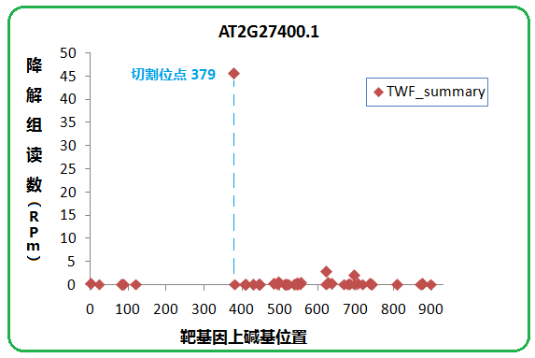
拟南芥ath-miR173-5p 靶基因鉴定示例
Ming Chen’s Group of Bioinformatics
@College of Life Science, Zhejiang University
4. 以靶基因位置信息为X轴，5'匹配到该位置上降解组序列的读数为Y轴，作T-plot散点图，根据信噪比，寻找特异切割峰
靶基因的降解组t-plot图

Slide 16
拟南芥ath-miR173-5p 靶基因鉴定示例
Ming Chen’s Group of Bioinformatics
@College of Life Science, Zhejiang University
5.（1） ath-miR173-5p在靶基因AT2G27400.1上预测的结合位置：367-388
（2）理论切割位点 ： miRNA结合区域的中间（从miRNA 5’端数过来第10-11nt之间）， 即在靶基因的378和379之间发生切割。
（3）实际切割位点：降解组在靶基因上发现特异切割位点 379 （表明 378和379之间被特异切割），与预测完全吻合。
（4）证明 ath-miR173-5p的确可以调控靶基因AT2G27400.1

Slide 17
动物miRNA靶基因的预测工具
表2 常用动物miRNA靶基因预测软件
Ming Chen’s Group of Bioinformatics
@College of Life Science, Zhejiang University
预测软件 | 特点 | 网址
targetScan | 基于靶mRNA序列的进化保守等特征搜寻动物的microRNA靶基因，是预测microRNA靶标假阳性率较低的软件。 | http://www.targetscan.org/
PicTar | 基于microRNA或microRNA靶标联合作用等特征开发的搜寻动物的microRNA靶基因。假阳性率也较低。 | http://pictar.mdc-berlin.de/
Tarbase | 一个收集已被实验验证的microRNA靶标数据库。 | http://microrna.gr/tarbase/
starBase | 一个高通量实验数据CLIP-Seq（或称为HITS-CLIP）和mRNA降解组测序数据支持的microRNA靶标数据库,整合和构建多个流行的靶标预测软件的交集和调控关系，假阳性率也较低。 | http://starbase.sysu.edu.cn/

Slide 18
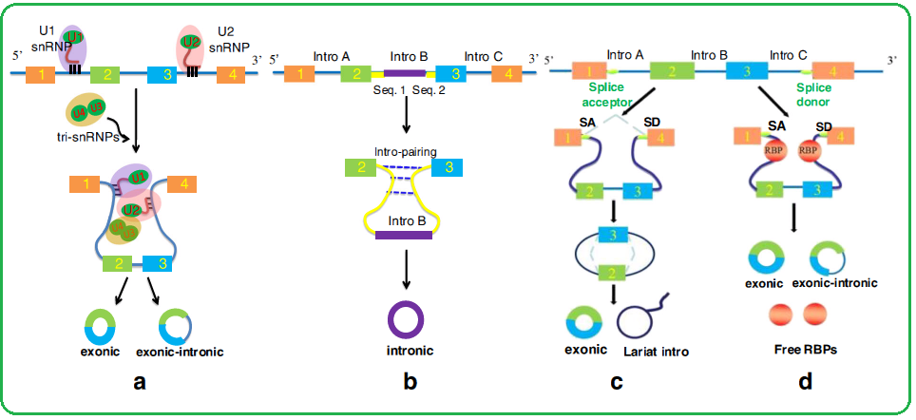
7.1 circRNA的合成
Ming Chen’s Group of Bioinformatics
@College of Life Science, Zhejiang University
circRNAs形成的四种途径
剪接体依赖的环化途径 b. 内含子配对驱动的环化途径
套索驱动的环化途径 c. 蛋白因子结合环化途径

Slide 19
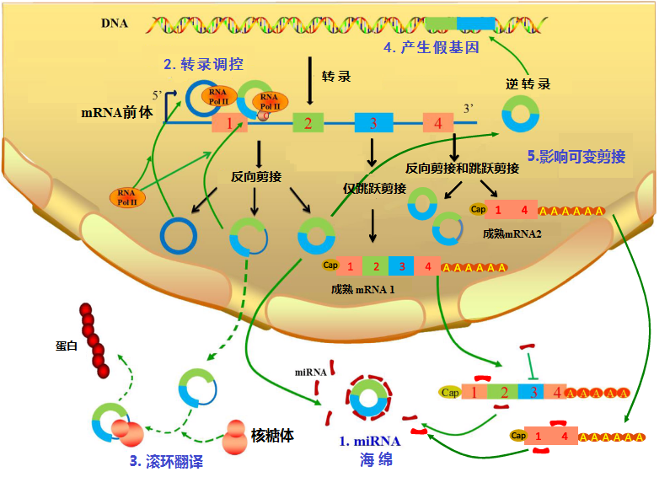
7.2 circRNA的功能
Ming Chen’s Group of Bioinformatics
@College of Life Science, Zhejiang University
cicrRNAs的5种生物学功能

Slide 20
7.3 circRNA在线数据库和分析软件
Ming Chen’s Group of Bioinformatics
@College of Life Science, Zhejiang University
预测软件 | 特点 | 网址
deepBase v2.0 | 包含了大约15万的circRNA基因（人、鼠、果蝇、线虫等），构建了最全面的circRNA的表达图谱。 | http://deepbase.sysu.edu.cn/
circBase | 收集和整合已经发布的circRNA数据构建的数据库。 | http://www.circbase.org/
CircNet | 提供了新circRNAs的鉴定；整合circRNA-miRNA-mRNA的互作网络；circRNA亚型的表达水平；circRNA亚型的基因组注释；circRNA亚型的序列。 | http://circnet.mbc.nctu.edu.tw/
Circ2Traits | 是一个收集与疾病或性状相关的circRNA数据库。 | http://gyanxet-beta.com/circdb

Slide 21
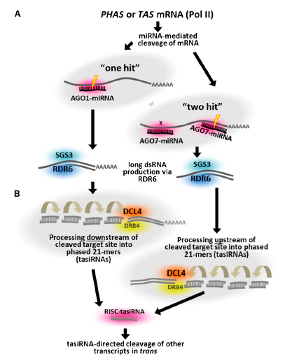
8. ta-siRNA
Ming Chen’s Group of Bioinformatics
@College of Life Science, Zhejiang University
一. TAS 基因和某些蛋白编码基因被特殊的miRNA切割后，可以合成ta-siRNA , 发挥miRNA类似的基因调控功能
二、合成激发机理
1. One-hit 模型:
(1）22-nt miRNA激发, AGO1
miRNA173----TAS1a/b/c, TAS2
miRNA828----TAS4
（2） 不对称的miRNA/miRNA*激发
2. Two-hit模型:
21-nt miRNA激发，2个结合位点，AGO7
miRNA390---TAS3a/b/c

Slide 22
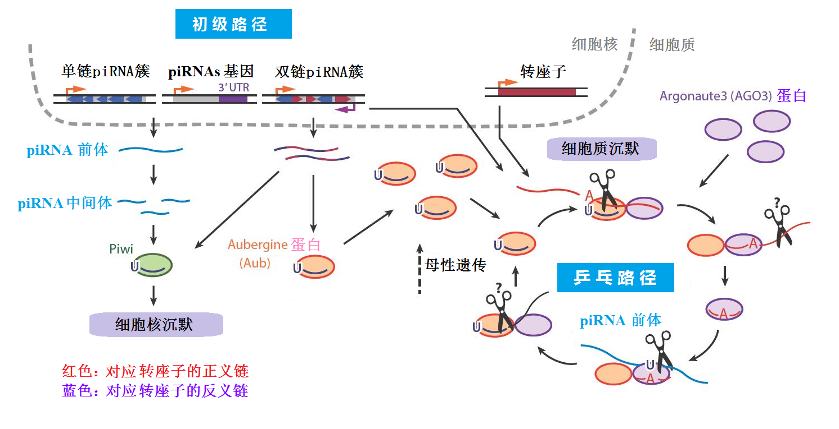
9. piRNA
Ming Chen’s Group of Bioinformatics
@College of Life Science, Zhejiang University
（1）piRNA : 哺乳动物生殖细胞和干细胞
（2）Piwi亚家族蛋白结合，形成piRNA复合物，调控基因沉默
（3）配子发生，维持生殖系和干细胞，调节翻译和mRNA的稳定性

Slide 23
10. 其它小分子RNA
Ming Chen’s Group of Bioinformatics
@College of Life Science, Zhejiang University
siRNA：一种小RNA分子（21-25核苷酸），由Dicer（RNAase Ⅲ家族中对双链RNA具有特异性的酶）加工双链RNA（dsRNA）而成。siRNA是siRISC（RNA-induced silencing complex-RISC）的主要成员，激发与之互补的目标mRNA的沉默。
tmRNA：是一类具有类似tRNA和mRNA分子双重功能的小分子RNA，识别翻译或读码有误的核糖体，也识别那些延迟停转的核糖体，介导这些有问题的核糖体的崩解。
snoRNA: 核仁小RNA, 指导rRNA，snRNA或tRNA前体中特定核苷2’-O-核糖甲基化修饰与假尿嘧啶化修饰的功能, 部分参与rRNA前体的加工剪切。
snRNA: 小核RNA, 真核生物转录后加工过程中RNA剪接体（spilceosome）的主要成分，参与mRNA前体的加工过程。

Slide 24
Ming Chen’s Group of Bioinformatics
@College of Life Science, Zhejiang University
总结
非编码RNA的种类？
非编码RNA的功能？
miRNA的生物信息学分析

Slide 25
Ming Chen’s Group of Bioinformatics
@College of Life Science, Zhejiang University
非编码RNA
谢谢！
浙江大学生命科学学院
生物信息学实验室
http://bis.zju.edu.cn

